Slide 1
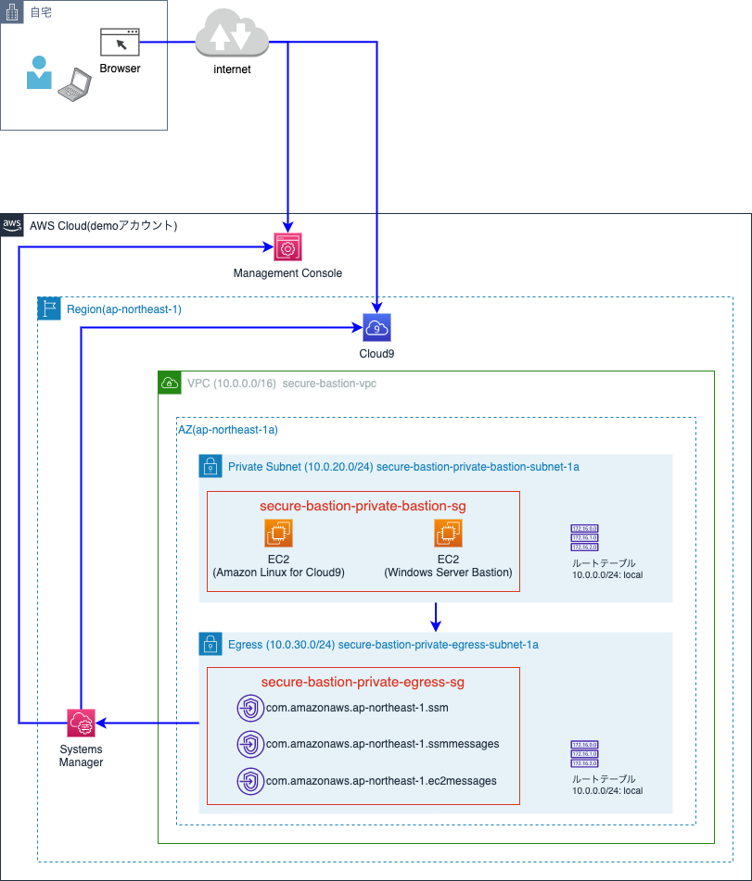
img1

Slide 2
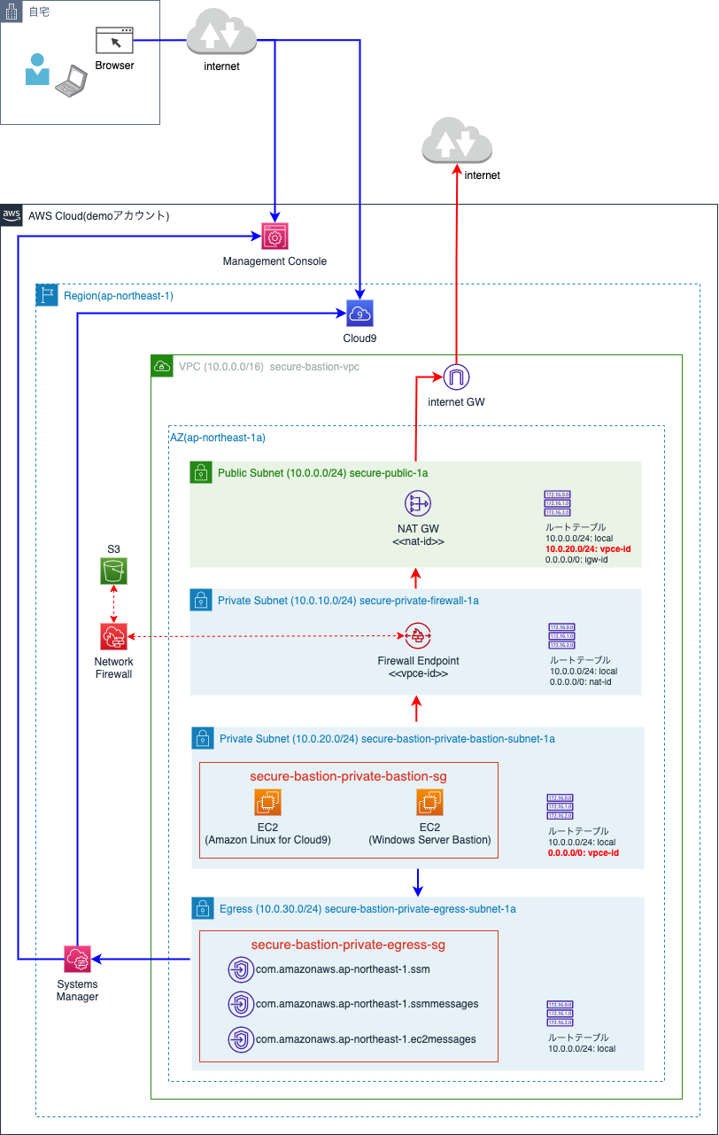
img2
インターネットへアウトバウンド

Slide 3
img

Slide 4
img

Slide 5
img

